Slide 1
.net 6 minimal api
16 décembre 2021

Slide 2
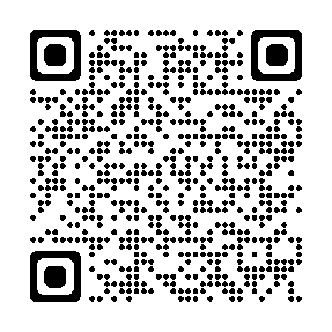
Tous se trouve dans le repo Github https://github.com/golayp/minimal-api

